Slide 1


Final Project - Insurance
Probability Course - Sekolah Data Pacmann
pacmann.io
© 2022 – Pacmann AI

Slide 2
Outline
Introduction
Dataset
Descriptive Statistic Analysis
Categorical Variables Analysis
Continuous Variables Analysis
Variables Correlation
Hypothesis Testing

Slide 3
Introduction
Notes:
Transisi antar outline

Slide 4
Introduction
Project ini bertujuan untuk menganalisa variable – variable yang memiliki hubungan dengan tagihan Kesehatan yang diterima oleh pengguna asuransi.
Sebagai contoh, dari Analisa ini dapat apakah ada keterkaitan antara pengguna yang merokok dengan besaran tagihan premi? Atau berapa peluang perokok mendapatkan tagihan yang tinggi?

Slide 5
Dataset
Notes:
Transisi antar outline

Slide 6
Dataset
Dataset yang digunakan pada project ini merupakan data yang berisi data personal pengguna asuransi. Adapun deskripsi setiap kolom sebagai berikut:
Age : Berisi data terkait umur pengguna asuransi
Sex : Berisi data terkait gender pengguna asuransi
BMI : Berisi data terkait body mass index - berat badan ideal yang diukur berdasarkan berat dan tinggi badan – pengguna asuransi
Children : Berisi data terkait jumlah anak tertanggung asuransi
Smoker : Berisi data terkait informasi apakah pengguna merokok atau tidak
Region : Berisi data terkait lokasi tempat tinggal pengguna asuransi
Charges : Berisi data terkait besaran tagihan kesehatan tiap pengguna asuransi

Slide 7
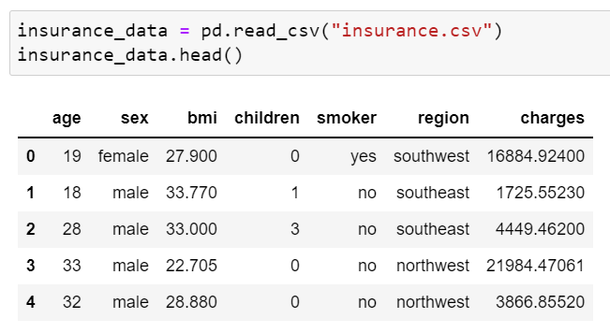
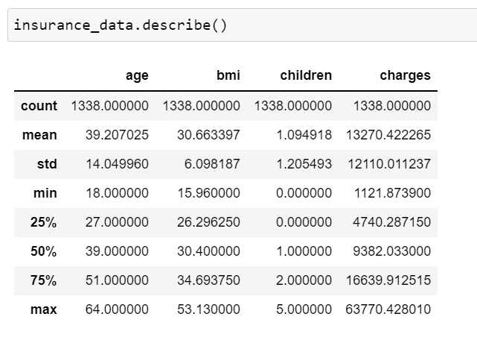
Dataset
Sample dataset

Slide 8
Descriptive Statistics Analysis
Notes:
Transisi antar outline

Slide 9
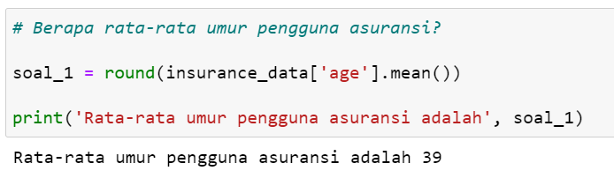
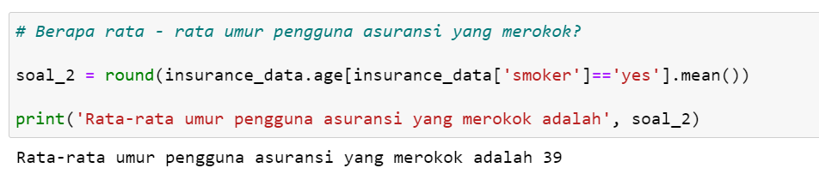
Mean of Age
Rata – rata umur pengguna asuransi adalah 39 tahun
Rata – rata umur pengguna asuransi yang merokok adalah 39 tahun

Slide 10
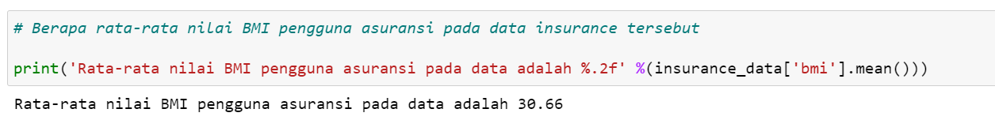
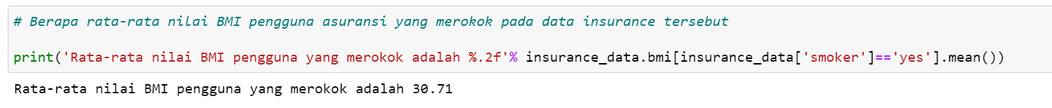
Mean of BMI
Rata – rata Nilai BMI pengguna asuransi adalah 30,66
Rata – rata Nilai BMI pengguna asuransi yang merokok adalah 30,71

Slide 11
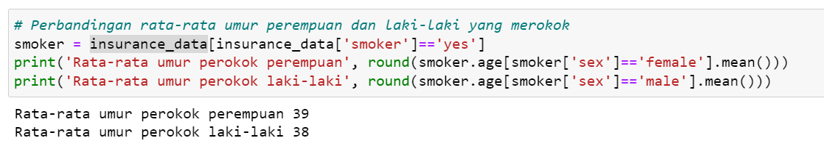
Mean of age insurance user
Rata – rata umur pengguna asuransi perempuan yang merokok adalah 39 tahun
Rata – rata umur pengguna asuransi laki - laki yang merokok adalah 38 tahun

Slide 12
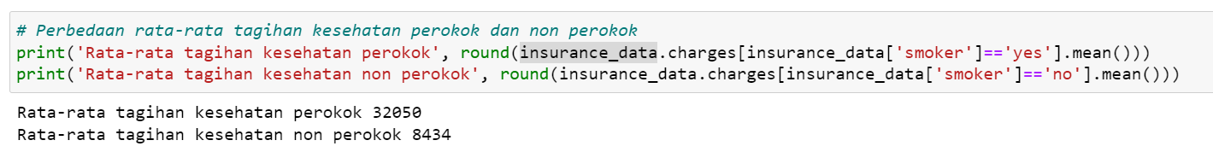
Mean of health charges
Rata – rata tagihan Kesehatan perokok 32.050
Rata – rata tagihan Kesehatan non-perokok 8.434

Slide 13
Categorical Variables Analysis
Notes:
Transisi antar outline

Slide 14
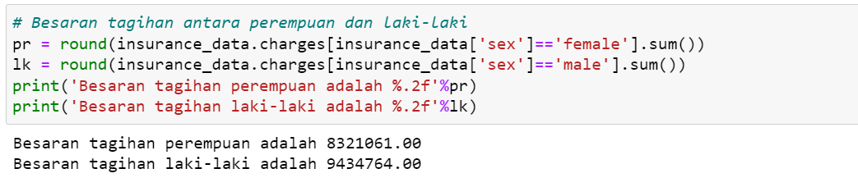
Besaran Tagihan Antara Pengguna Laki Laki dan Perempuan

Slide 15
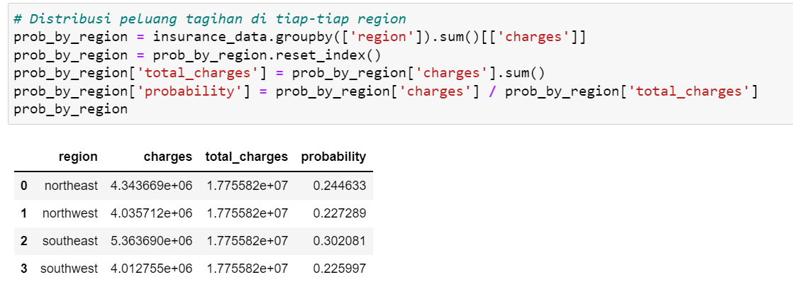
Proporsion of charges in each region

Slide 16
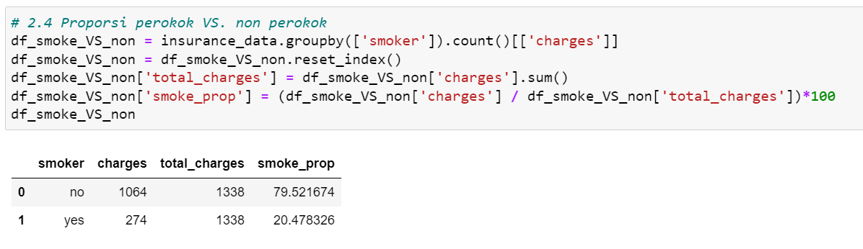
Proporsion of smoker and non-smoker

Slide 17
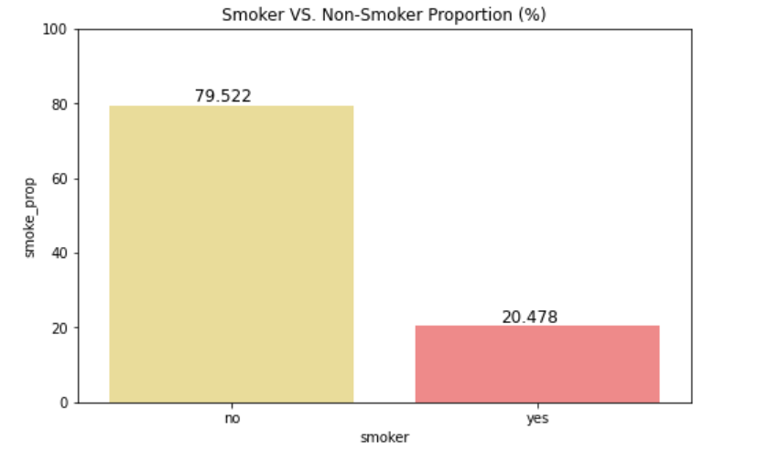
Etc..

Slide 18
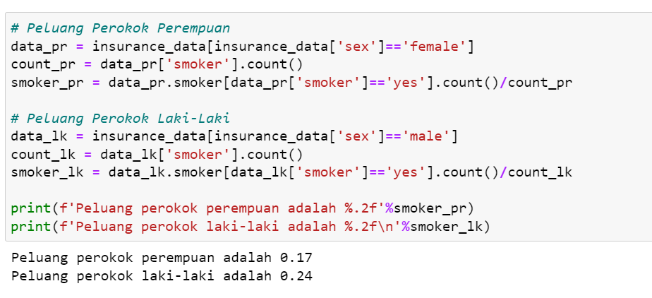
Peluang perokok perempuan dan laki - laki

Slide 19
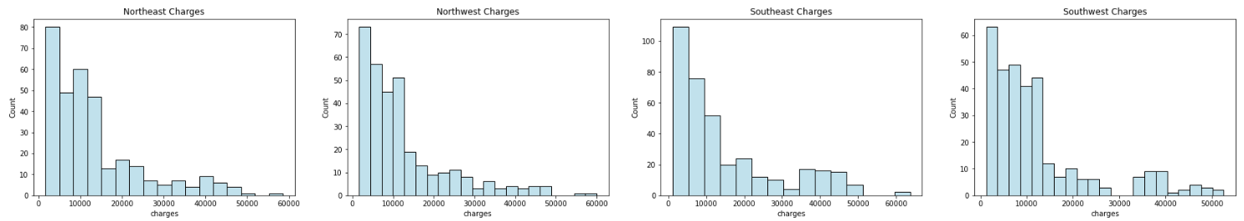
Distribusi Tagihan Tiap Region

Slide 20
Continuous Variables Analysis
Notes:
Transisi antar outline

Slide 21
Probabilitas Tagihan Kesehatan Perokok
Mencari kemungkin terjadi, seorang perokok dengan BMI diatas 25 akan mendapatkan
tagihan kesehatan di atas 16.700.
Peluang yang didapatkan adalah 96% mendapatkan tagihan kesehatan yang tinggi

Slide 22
Peluang acak dari perokok
Berapa peluang seseorang acak tagihan kesehatannya diatas 16.7k diketahui dia adalah
perokok
Peluang yang didapatkan adalah 91% mendapatkan tagihan kesehatan yang tinggi

Slide 23
Variables Correlation
Notes:
Transisi antar outline

Slide 24
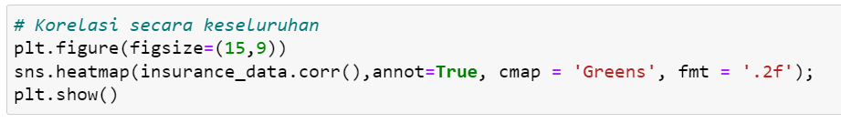
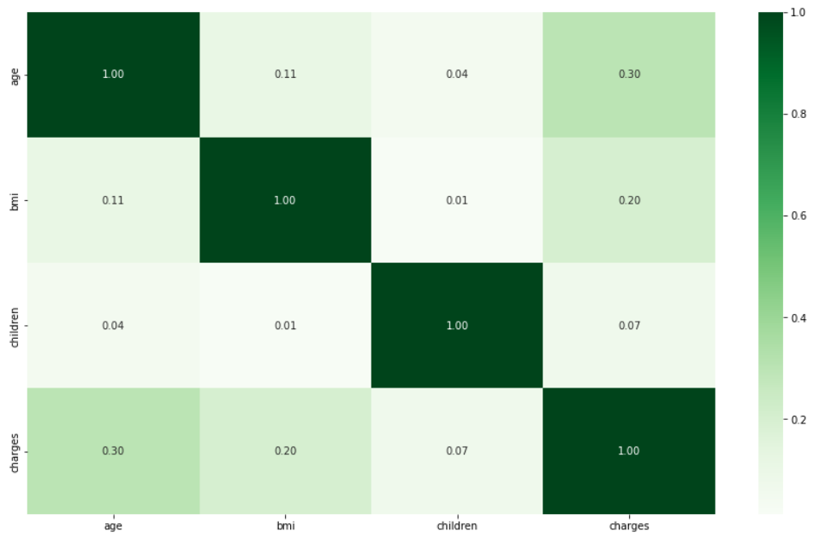
Correlation

Slide 25
Hypothesis Testing
Notes:
Transisi antar outline

Slide 26
Smoker’s charges are higher than non-smoker’s
Menentukan hipotesis awal rata – rata sampel tagihan perokok lebih kecil atau sama dengan rata – rata sampel tagihan non perokok dan menentukan significance level sebesar (alpha = 5%)
Result
Nilai p-value yang kita dapatkan adalah 0.0000000000075
Karena kurang dari alpha, maka kita tolak klaim rata – rata sampel tagihan perokok lebih kecil atau sama dengan rata – rata sampel tagihan non perokok, dan disimpulkan bahwa Tagihan Perokok diatas rata rata Tagihan Non Perokok.

Slide 27
Charges with high BMI are higher than low BMI
Menentukan hipotesis awal rata – rata sampel tagihan BMI tinggi lebih kecil atau sama dengan rata – rata sampel BMI rendah dan menentukan significance level sebesar (alpha = 5%)
Result
Nilai p-value yang kita dapatkan adalah 0.1234
Karena lebih dari alpha, maka kita gagal menolak klaim rata – rata sampel tagihan BMI tinggi lebih kecil atau sama dengan rata – rata sampel BMI rendah , dan disimpulkan bahwa tagihan Kesehatan BMI yang lebih dari 25 berada dibawah rata rata Tagihan Kesehatan BMI yang kurang dari 25.

Slide 28
Men’s health charge are higher than women
Menentukan hipotesis awal rata – rata tagihan laki – laki lebih kecil atau sama dengan tagihan perempuan dan menentukan significance level sebesar (alpha = 5%)
Result
Nilai p-value yang kita dapatkan adalah 0.7721
Karena lebih dari alpha, maka kita gagal menolak klaim rata – rata tagihan laki – laki lebih kecil atau sama dengan tagihan perempuan , dan disimpulkan bahwa Tagihan Kesehatan Laki-Laki berada dibawah rata rata Tagihan Kesehatan Perempuan.

